Slide 1
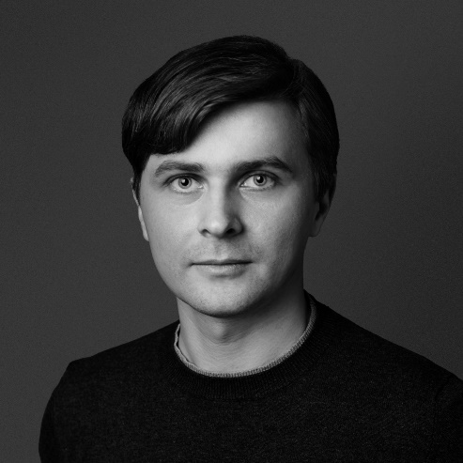
DevOps – Automation, CI, Docker and Cubernets
Valerui Coban – testautomatisierer bei Technosoft GmbH

Slide 2
Das Portfolio des Kunden
>10000 Nutzer
>800 connections
jeden Morgen
+
0,1-1,5 GB data jeden Tag generiert
Software development / QA & testing
Notes:
Последний год я работал на небольшом проекте который по сути является стартапом с вот уже как 7-им лентним стажем ☺ Стартап с 7ми летнем стажем хаха..)) По сути уже давно не стартап... но болячки были все теже.... 100%! Говоря в кратце о продукте – Это клиент, сервер приложения с мобильной составляющей и базой данных. В нашем случае выбор пал на МОНГО дб. Даным продуктом активно пользуются около двух десятка крупных европейских организаций из энергетической и энергоснабжающей отрослей, и не только. Даже Маск есть!!! Ладно без Маска... Но даже в этот самый момент где-то на другом конце нашей ЕВРОПЕЙСКОЙ галактики в поле работает инжинер... совсем один.... у которого на телефоне запушенно наше приложение. )) Ну а если серьёзно то у приложения около 10к пользователей, каждое утро и вечер у нас около 800 активных соединений, каждый день генерируется от 100мб до 1,5 гб даных

Slide 3
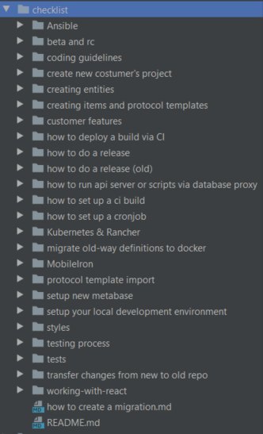
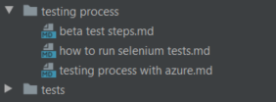
Die IST Situation……..:
24 – unterschiedliche Themen
3-8 – unterschiedliche Subthemen
341 – Prozesschritte
Software development / QA & testing
Notes:
Ну и как пологается каждый маленький проэкт имеет свой огромный список правил и обще принятых норм которые помогают девелоперу или тестеру запустить самые различные процессы. Будь то правила написания компонентов, оформления Html-а, Json-a или Markup документов, все обычно расписанно в рид ми и закрепленно линтерами. Наш проект не исключение и в нем тоже есть Ридми на любой чих.... Прям очень много ридми ☺ Ну и конечно когда неопытный студент приходит на проэкт где уже во всю кипит процесс то у него случается эгзсистенциальный кризис ☺ И первое что он делает это выходит в окно)) Нет, это... где-то раз в 10 минут - спрашивать у всех вокруг, как сделать то, как слелать это

Slide 4
Wo läuft es verkehrt bei Erweiterung des Developmentteams…
99 % build fehler wegen falscher typescript versionen
npm install braucht bis zu 15 minuten
npm install !!!
configurationsfehler
COMPILING in verkehrte dir
Mongo db nicht gestartet
fehlende libraries
gulp code gen task nicht ausgeführt
Mongo db im falschen path gestartet
Notes:
Естественно при таком количестве документации возникали тоны ошибок на любой вкус и цвет, статистика нашего проекта примерно показывает что чаще всего на машинах у новых сотрудников уже установлена некая версия тайп скрипта которая зачастую несовместима с парочкой другой библиотек проекта...
Еще радует то, что были случаи когда в процессе нпм исталла решив что процесс завис так как там что то происходило уже около 15 мин просто нажав Сtrl+C просто все остановилось, еще были самые разные ляпы ввиде забыли npm install, не настроили переменные среды, не установили Gulp, не запустилт базу, не запустили базу с нужными данными, Ну и самая частая проблема запуск компилятора не в той папке...

Slide 5
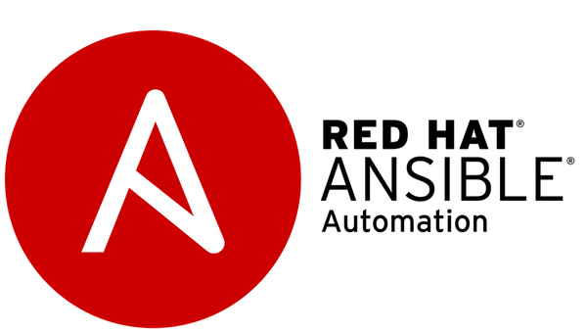
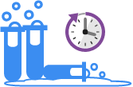
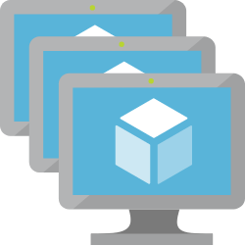
Die für diese Herausforderung benutzte Apps……
⛤○⬜△
Software development / QA & testing
Notes:
И мы подумали как имея доступ ко многим современым технологиям мы можем ускорить некоторые аспекты компиляции и локальной разработки а также по возможности исключить пару этапов при развертке новых дев машин и облегчить интеграию с CI сборкой. Естествинно первое что на ум приходит это (клик слайд жопа)..... ДОКЕР!

Slide 6
Builder image
CI Build
Testing images
CI Test
Prod Deploy
Linter image
Kubernetes
Selenium grid + nodes
Software development / QA & testing
Notes:
Если быстренько расказать где был применен Докер, то это: билд система для гарантированой сборки кода, тестовые образы для смок тестов и линтеров, селениум грид, а так же в CI билде и тестинге, собранные и протесшиные образы разварачиваются на прод где используем ансибл и кубирнэтис в паре с ранчером

Slide 7
Das “Builder image”
Erreichte Resultate:
Probleme:
compiler issues eliminiert!
>3000 npm packages und dependencies
nur(noch) eine dev Umgebung!
Erneute across stages
switch zwischen kunden
reduzierte build time
RC
parallelle builds möglich für verschiedene Kunden
BETA
DEV
code generation
viel zu viele switches
Vereinfachte Projectswitches
Push images to hub
Software development / QA & testing
Notes:
Итак что из себя представляет билд образ и зачем он нужен? У нас как я говорил была проблема изначальной развертки дев среды. Одной из самых болезниных проблем был тот факт что количество нпм библиотек у нас - более 3000, постояное переключения между кастомерами, а значит частая генерация кода из темплэйтов, и потому что у нас и клиент и сервер на NodeJse то это автоматом постояные танцы между клиентом и сервером. Как следствие на свет появились три супер класных образа для локальной разработки, для бета сборок а так же для релиз кандидатов тем самым мы исключили типичные ошибки компиляции и ускорили процес сборки. Даные образы мы залили в репозиторий докер хаба, что позволило переиспользывать те же образы на разных этапах сборки. Тем самым мы полностью исключили ошибки, обеспечили одинаковый дев енвайромент для всех разработчиков, переиспользовали образы на рахных этапах, снизили время сборки проэкта, сделали возможной паралельную сборку, а также в итоге стало намного проще переключатся между кастамерами и даже проектами. Что не маловажно как бонус у нас всегда чистая машина.

Slide 8
Builder image V2
Docker script
FROM node as Prebld
Do something
FROM gulb as Switch
Copy --from Prebld
Do something
…..
Multistage build ?
CHAPTER 1. How to build the app
git clone the repo
npm install
cd template
tsc
gulp switch customer
gulp update
gulp update
cd ${appsrc}/client/src
tsc
npm run
cd ${appsrc}/server/src
tsc
npm run
and don’t forget to start the MONGO db!
Now enjoy ☺
Vorher: 14 SCHRITTE
Conf
Nachher: EINEN SCHRITT!
docker build customer
Prebld
Switch
Build
Software development / QA & testing
Notes:
Все хорошо и класно но... а можно ли сделать лучше? ДА Можно... Вообше процесс сборки приложения подразумевает с десяток шагов по генерации кода, компиляции и последующего запуска. Всего таких шагов 14 что не много но девелопер сушесвто ленивое от природы так что автоматизация и тут спасла!
Взяв предведуший образ со всеми нпм модулями и подставив папку с темлэйтами мы подготовили сурсы ко второй стадии где используя галп образ происходит переключение на нужного кастомера + догенерация необходимого кода. После чего используя тот же чистый галп образ идет настройка\конфигурация продукта. Почему два раза использовали тот же галп? Все просто: потомучто так удобнее вызвать перенастройку образа без необходимости пересобирать или перекомиливать весь код. Так удобнее просто вызвать настройшик если надо что то быстро поменять на лету(скажем подключиться к бета базе вместо локала). Ну и все что остается это упаковать все в чистый нод образ и залить в реестр при необходимости. Так появился СКРИПТ 2.0 - обьедененый скрипт с многоуровневой сборкой проэкта. А результат это в место 14 шагов всего 1, докер билд кастамер.

Slide 9
Builder image V2
kein npm caching möglich
alles geht über dev pc/build env
Warum wird die Hülle nicht benutzt ?
Setup build matrix ist nicht einfach
(auch gängig: parallel builds)
Software development / QA & testing
Notes:
А почему бы не использывать просто шел скрипт. Что в полне резонно. Но тут все просто:
Нет удобного способа закэшировать нпм библиотеки под каждого кастамера
При каждом переключении нужно произвсти инстал чтоб доставить недостоюшие модули что приводит к захламлению рабочего пространства
Нет удобного срособа собрать паралельный пайплаин не сломав что то по дороге

Slide 10
Entwicklungsumgebung
“as a service”
Ist “running
all locally” möglich?
MULTI
Composer script
Multistage build
Use image 1
RUN some task
User image 2
Do something
…..
…..
….
…..
+
+ storageData
server
client
mongo
Vorher: Schwierig & ärgerlich
Nachher: 1 Schritt!
docker-compose up
Software development / QA & testing
Notes:
Итак имея многоуровневую сборку следуиуший вопрос был а как запустить приложение локально для отладки да еще чтоб это все одной кнопкои можно было бы? До этого процес запуска приложэния был прирно таким: откомпилили все, настроили бэкенд на локальную или бета базу по желанию кому как больше нравилось и все можно стартовать. То что было скажэм не очень удобно, потому что, бету крайне не жэлательно было ломати а локально устанавливать все подряд быстро приводило к горам програмного муссора на компе. Как оказалоси в итоге овет был прост: ДА легко, все что нужно было у нас и так уже имелось. Образы с клиентом и сервером у нас ужэ были залиты в репозиторий с предедушего шага и все что оставалось это просто добавить образ Монго дб плюс к нему дата файл с нужными даными и готово! Таким образом поевились три докер компоуз файлика для локальной сборки, а такжэ для беты и RC что позволило по необходимости поднимати локально приложение на любой конфигурации в 1 шаг

Slide 11
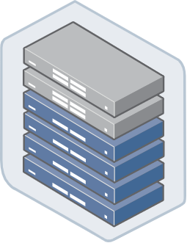
Builder image + VM
Resultate:
server side compilation
skalierbar
prebuild dev env
+
remote arbeiten
DEV
immer dort wo man es gelassen hat
nichts geht verloren
Warum nicht VS remote nutzen?
Vorher: 1 Woche
Nachher: 10-30 min
Software development / QA & testing
Notes:
Еще одной проблемой был то факт что само приложение съедало очень много рессурсов в купе с дев енвом, особено база данаых, особено бета база, что приводило к жудким тормозам и постояным вопросам с мой стороны а можно ли как-то подругому? И так получилось что у нас был доступен и незадействован один сервер с весьма неплохими спеками. Я быстренько прикинул и подумал а почему бы не перенести все туда исполизуя Виртуальную машину, докер образы для сборки и вижуал студио ремоут для удаленого подключения по SSH. Так появилась моя первая виртуалка на том сервере. Даже клиент быстро оценил возможности и вскоре все новечки наченали с вмки на том сервере. Таким образом мы перенесли весь процес сборки с локалиной машины на удаленый сервер, сделали возмоным быстрое развертывание новых машин и внедрение новых сотрудников, у всех был готовый к запуску проект прямо из коробки, появилась возможность работать удаленно даже с наручных часов подключив клавиатуру и монитор ☺ …шутка, боюсь часики не потянут SSH сессию, зато стало возможным продолжить ровно с таво места где остановился потому что очень частенько приходилось переключаться между тасками а потом вспоминать а что и где ты последний раз делал, ну и конечно же все что попало на сервер на нем оставалось и не могло никуда детьтся или пропасть. А самое главное мы сократили времеа потраченое на внедрение нового сотрудника с 1 недели до 10-30 минут. Что дает прирост к скорости проекта в 98% потому что вместо потраченых 40 часов за неделю мы тратили около 30 минут что есть 1.25% нашего времени!!

Slide 12
Phase #1
Testing images
typescript
json lint
shell lint
yaml lint
markdown lint
C# lint
javascriot
Node
…
Wir werden mit Node.js testen
Software development / QA & testing
Notes:
Обязательной частью программы является тестирование продукта в целом и в часности образов. В докер хабе можно найти очень много всяких образов, на любой вкус, зайдя туда можно не один день потратить в поисках любимого образа для своих задач. Мы для себя выбрали 4 основных для первого этапа CI/CD конвеера. Итак ето Json линтер Shell script линтер потому что у нас все еще остается огромная куча Shell скриртов по настройке и развертке серверов а также тестированею. Следующий ето Yaml линтер и последний это Markdown линтер для документации. Таким образом мы на раних стадиях можем убедиться что наши правила написания кода соблюдены всеми сотрудниками. Вообше иметь линтинг проекта крайне полезная штука которая сдерживает бурную фантазию девелопера в рамках проэкта в том что касается выбора имен, правил написаниа кода, стиля и всяческих конструкций. Что так же крайне положительно сказывается на читабельности и понеманею кода. Ну а дальше мы будем использовать все тот же NodeJS…

Slide 13
Testing images
on PR
prebuild
unit test
publish new images
Lint json
Client unit test
Push images
✓
✓
✓
Lint yml
Server unit test
Slack report
✓
Stage #2
✓
✓
Lint md
✓
RC
Dev Client Unit
Beta Client Unit
RC Client Unit
BETA
DEV
DEV server Unit
Beta server Unit
RC server Unit
Lint shell
✓
Von: Build images
Für sowohl client wie server
Test and report für jeden build
Software development / QA & testing
Notes:
Используя multistage билд образы с предедушего шага мы собрали по 3 новых образа с Unit тестами как для клиент кода так и для сервера что позволило нам запускати тесты вместе. Что нам это дает это Предсказуемая, воспроизводимая тестовая среда для всех ребят из нашей команды.

Slide 14
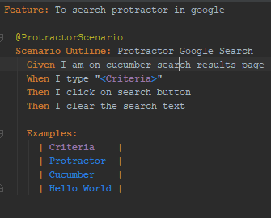
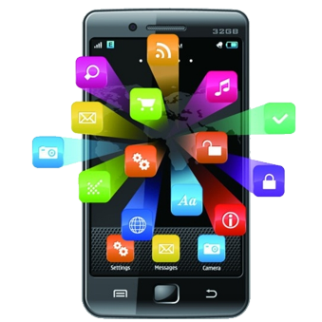
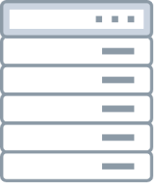
Testing images
Automatic e2e
Service 1
Mobile Node
USB
Service 2
adb
Service 3
Test Runner
Selenium Node
Selenium Hub
…
Service 4
UI e2e tests mit/ohne mocking
NoMock: 40 min
Mocks: 25 min
Rest Api App
Parallel laufen lassen
Selenium Node
Service 5
API tests
API: 10 min
Software development / QA & testing
Notes:
Помимо Unit тестов у нас еще имеется целый набор из е2е тестов где мы особенно постарались. Все начинается со Smoke тестов c использованием мокинга тем самым запуская образ UI части приложения мы просто стартуем тесты с флажком ?mocking=true и убеждаемся что новым ПР запросом мы ничего не сломали по дороге и не потеряли то что уже было и работало ☺ Причем ето совсем не означает что все тесты должны запускаться на моках. Для сровнения тот же набор тестов на моках занимает минут 25 а на реалиных даных с бэкенда минут 40. Что дает профит в примерно 2 раза на минуточку Еще очень важно протестировать и сам бэкенд для чего мы собрали API тесты, исполизуя тот жэ набор тоолзов, которые запускаются с максимальным количеством паралельных запросов и обычно занимают минут 10 на выборке из 800 сценариев. Плюс как вишенка на торте у нас идут е2е сценарии которые запускаются ночью и включают в себя интеграционые UI и backend сценарии на реалиных даных. Тесты в таком виде бегаиут где-то 1.30 ~ 2 часика на наборе в 1500 тестов и восьми паралельных потоках.

Slide 15
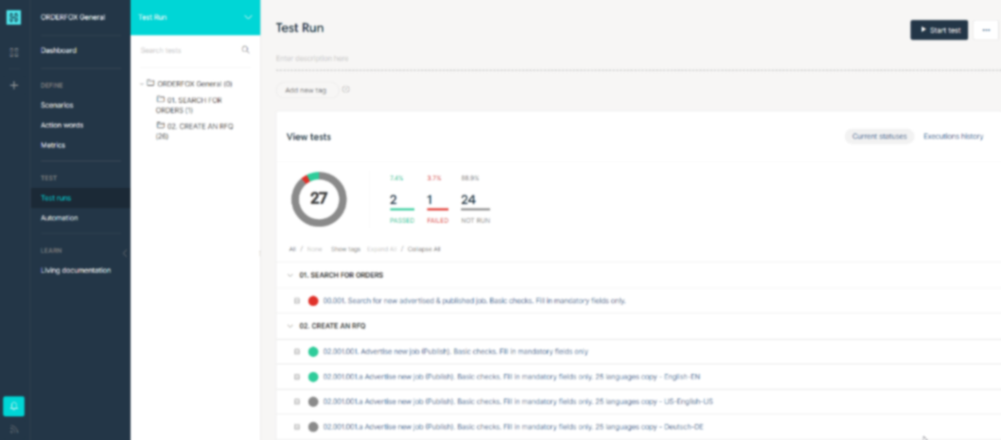
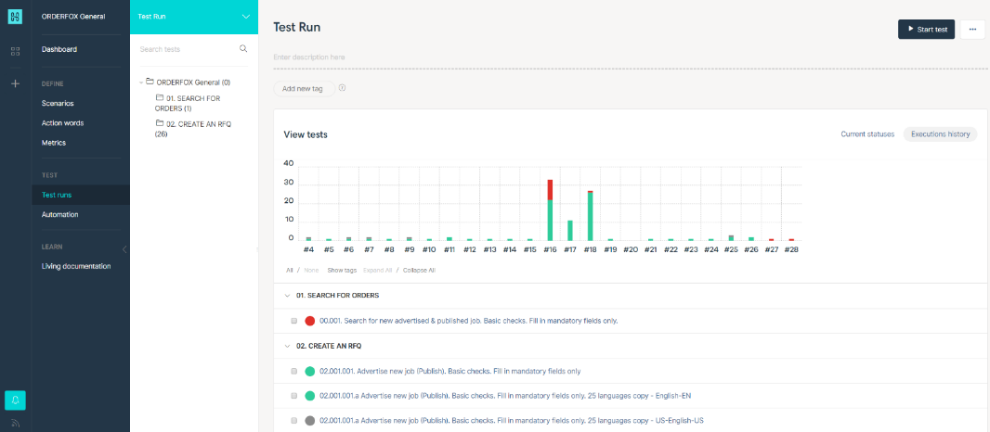
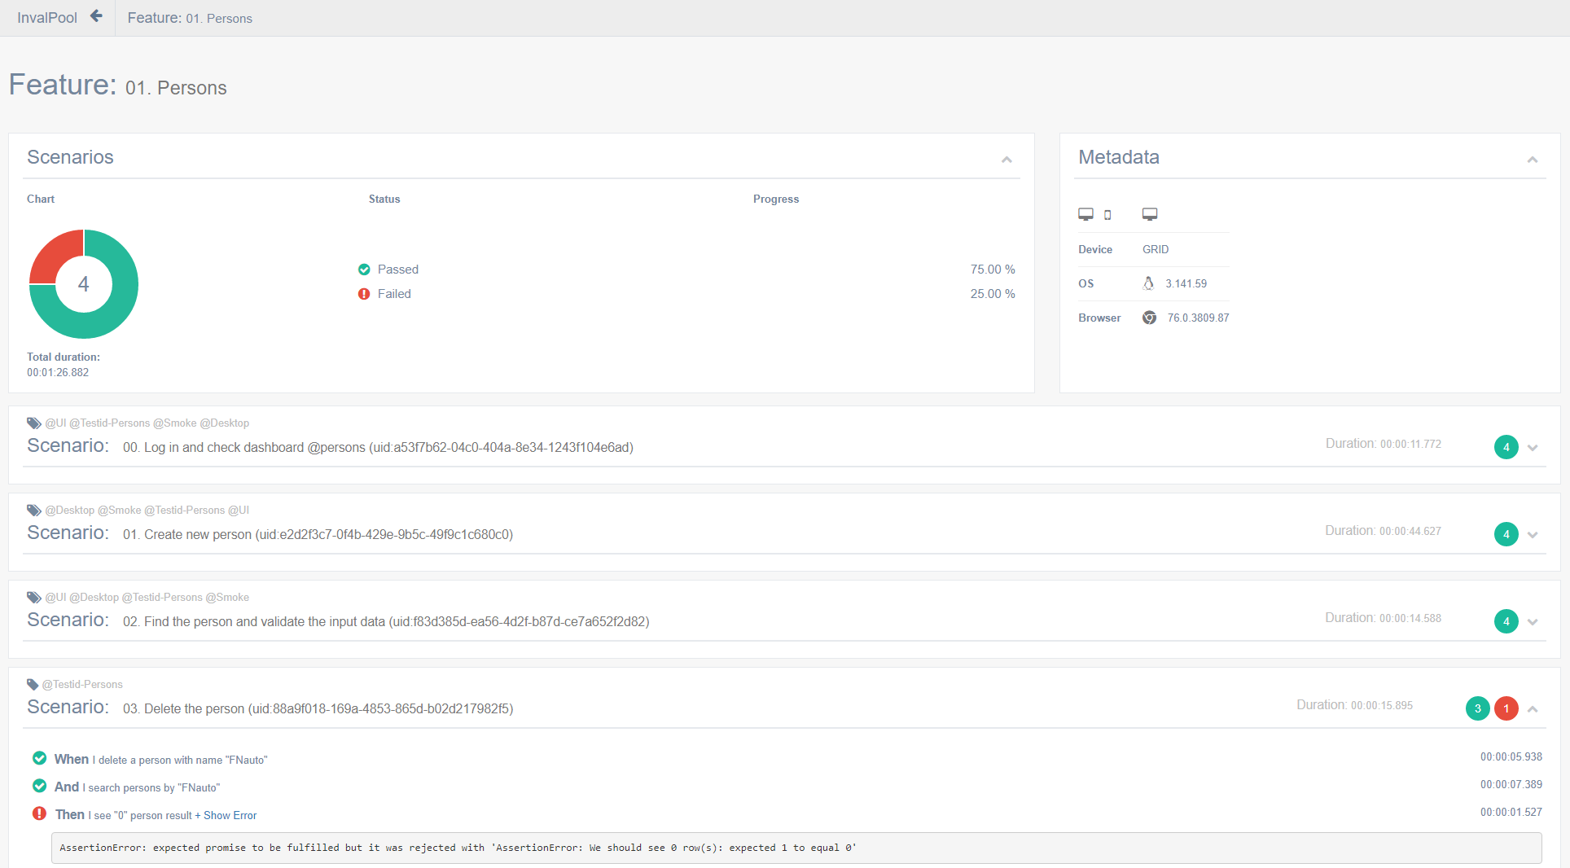
Testing images
Automatic e2e
Report back to Hiptest
Software development / QA & testing
Notes:
После каждого запуска у нас на выходе получаются вот такие репорты локальные и такие же репорты заливаются обратно в Хиптест что дает возможность быстренько просмотреть ошибки и занести новые баги тестерам или девелоперам сделать очень умное и занятое лицо погрузится в хаос только что написаного кода☺

Slide 16
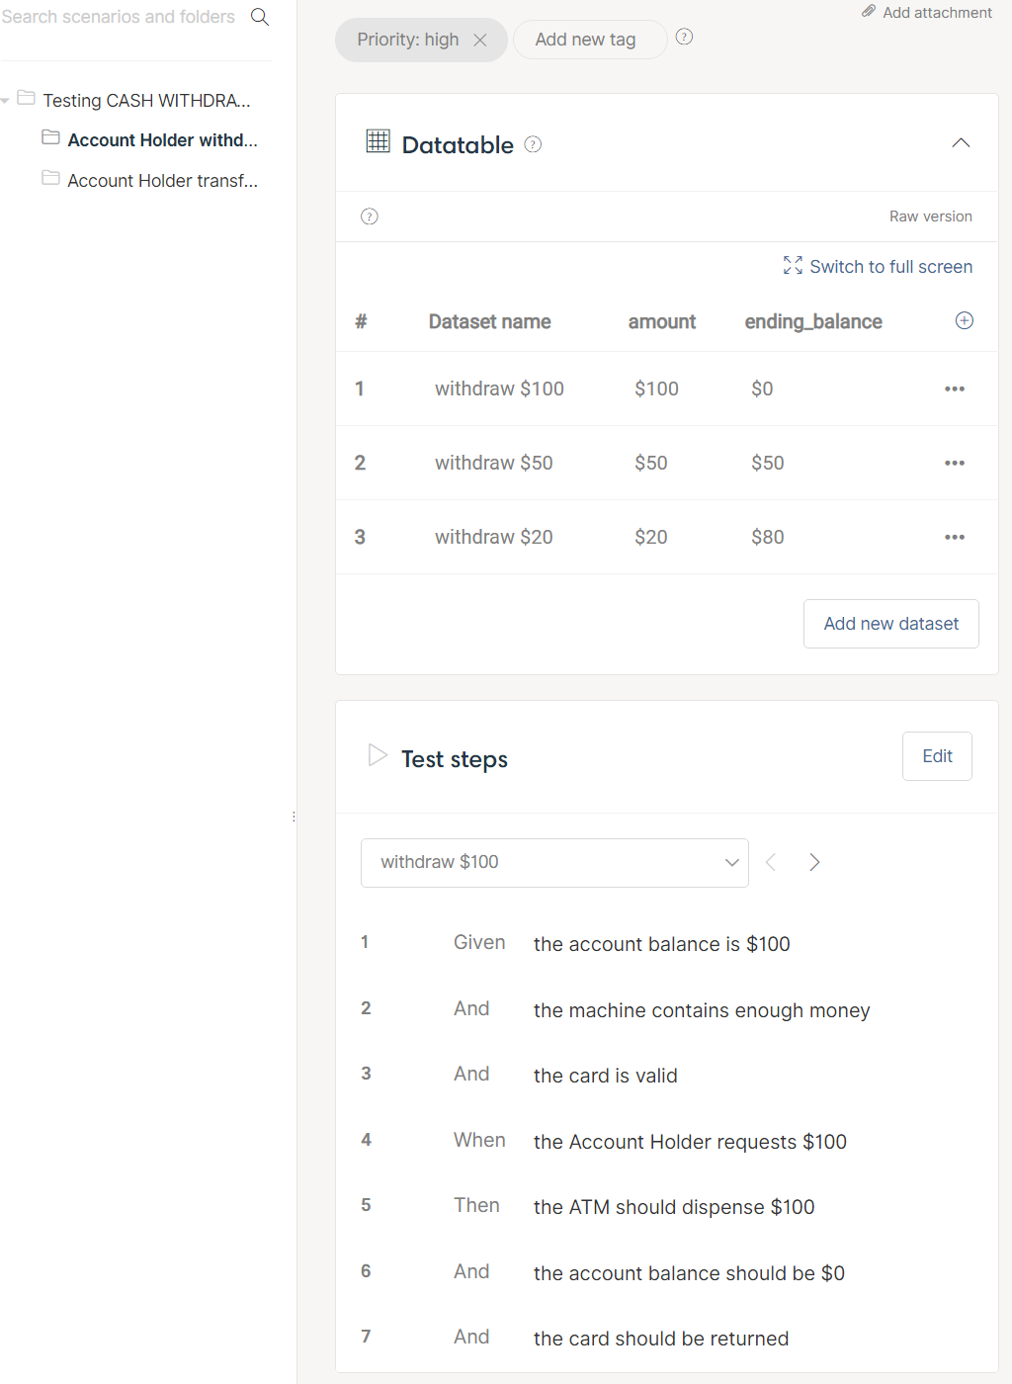
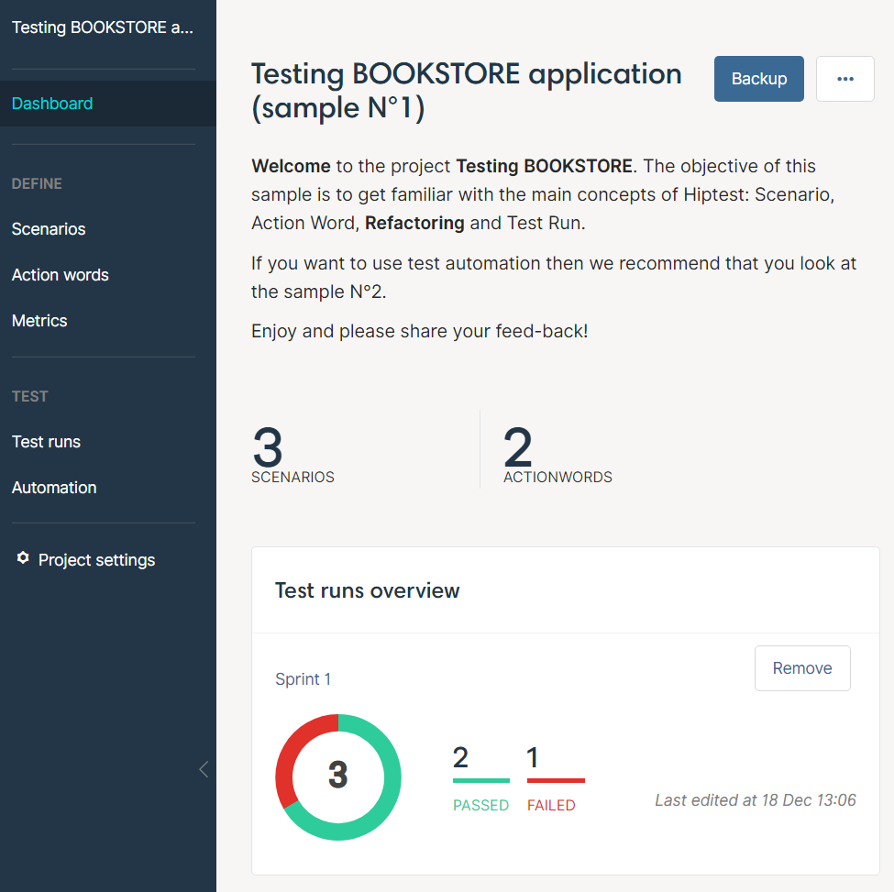
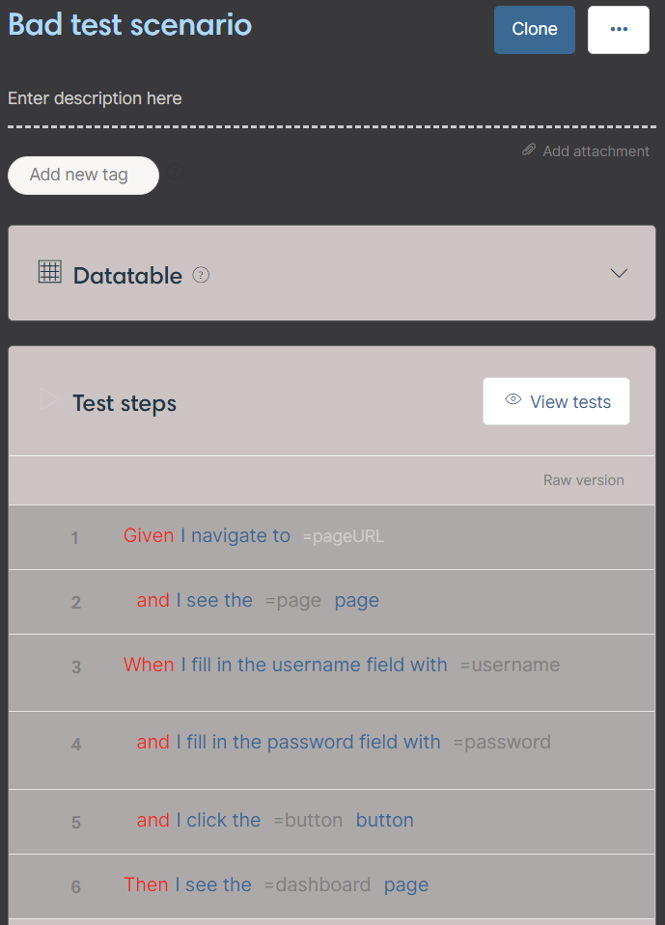
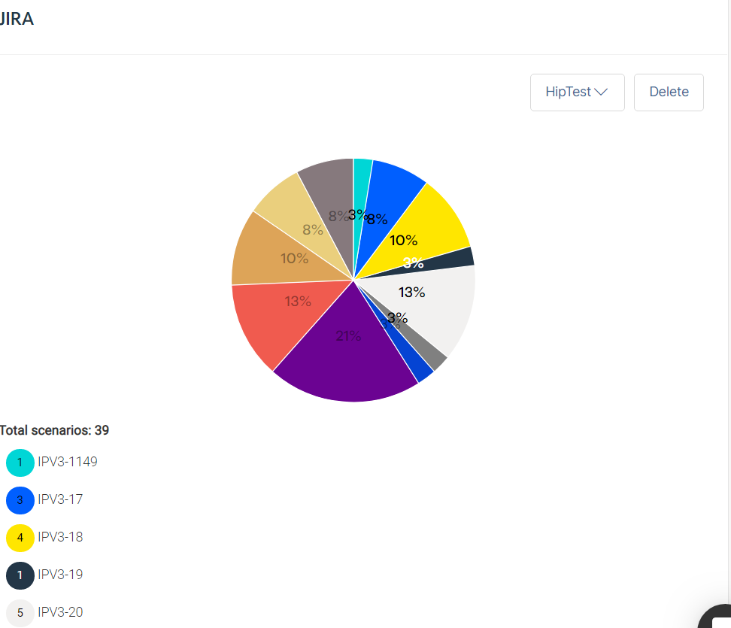
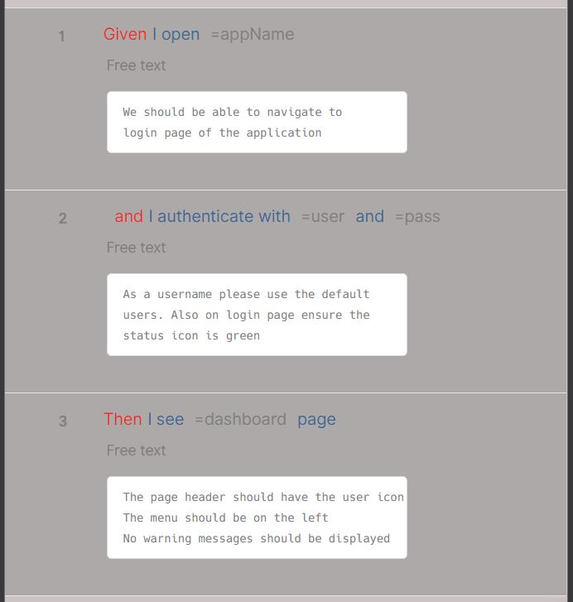
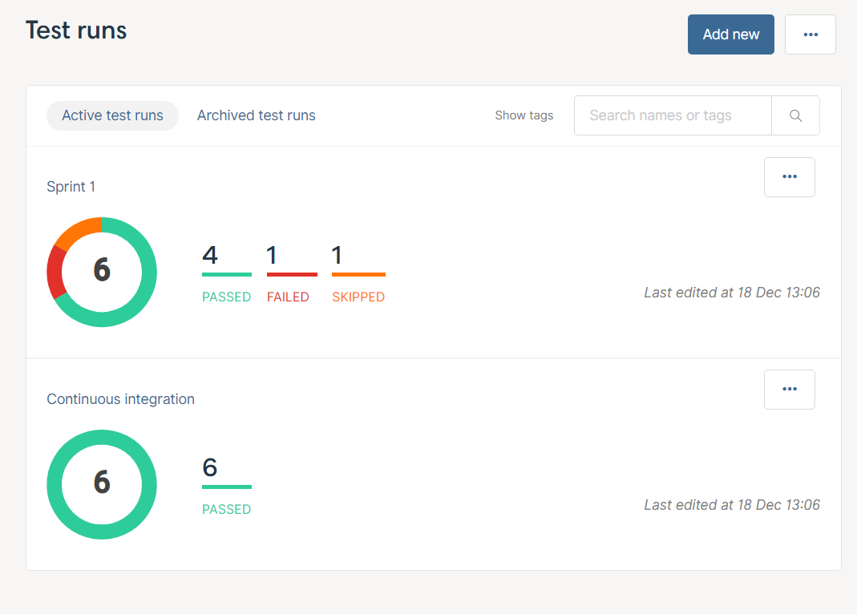
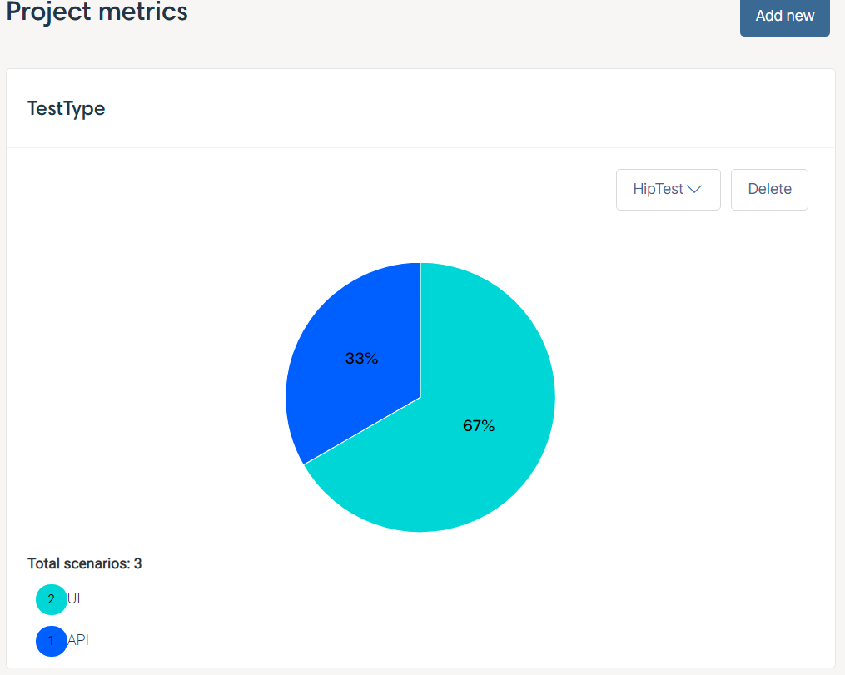
Hip-hip, Test!
Automatic e2e
Software development / QA & testing
Notes:
Как хранилище для скриптов? Хиптест ето онлайн тест манаджмент платформа для хранения и выполнения тест сценариев в ручном или автоматическом режиме с возможностью просматривать статусы по текушему рану или же посмотреть эволюцию тест фич в целом. А так же построить всякие красивые графики по метрикам чтоб понять как хорошо или на сколько плохо покрыты тестами разные фичи. Просмотреть процентное соотношение Smock тестов например к обшему количеству тестов. Храним мы свои тесты в виде Feature фаиликов и активно исполизуем BDD с Gherkin. Но и тут нас поджидал нас небольшой авто блок. Дело в том что обычно в самом начале на проекте наблиудается некий хаос пока manuаl team пытаются понять в каком виде и на сколько подробно им стоит писать тесты. В итоге мы наблюдаем следуюшею картину у нас есть огромная библиотека из скриптов и зачастую эти скрипты не очень то и подходеат под автоматизацию потому что они слишком абстрактны или совсем не предоставляют инпут даных. Еще одна крайность даного BDD подхода это писать черезчур подробные тест например: Расмотрим тепичный сценарий и то как я бы не стал делать и вам не советуиу так как ето бесмыслено и QA team такие тесты использовать не будет так как в реальных условиях количество шагов легко может превысить цифру в 150-200 шагов на один простой сценарий.

Slide 17
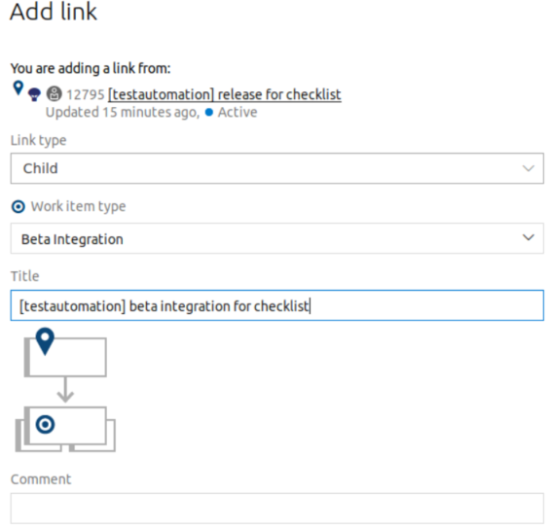
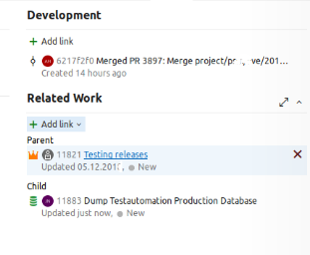
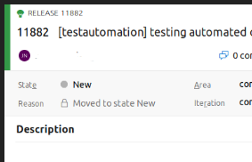
CI Build
& CI Test
on PR
prebuild
unit test
publish new images
Lint json
Client unit test
Push images
✓
✓
✓
Lint yml
Server unit test
Slack report
✓
✓
✓
Lint md
on cron NIGHTLY
✓
Lint shell
✓
deploy
e2e test
publish results
Deploy client
Run full e2e
Publish reports
✓
✓
✓
Deploy backend
Slack report
✓
✓
Create new task
Deploy DB
✓
Configure services
✓
Check and run the build
Set the code and data file
Software development / QA & testing
Notes:
После таго как ма собрали и написали все нужные е2е тесты У нас происходит премерно следующая штука. Те образы что прошли через юнит проверку и залились в репозиторий по крону каждый вечер деплоятся в кубирнетис кластер после чего запускается полная регресия и в результате у нас есть репорт по всей работе за вчера Точно тоже самое можно проделать и в ручном режиме заполнив в Айжур дев опсе форму на код дроп где мы указываем какой код с какими настройками и куда деплоить.

Slide 18
Ansible, Kubernetes & Rancher
Playbook
kein client agent benötigt
---
- hosts: rancher-master
#common options between modules
sudo: yes
gather_facts: no
vars_files:
- ./group_vars/vars.yml roles:
- misc
- rancher
- nginx
- bootstrap-app
- code-deploy
### handlers:
- include: handlers/main.yml
das Resultat der Aufgabe ist immer dasselbe
einfach und powerful
Inventory
32.123.21.231 ansible_ssh_user=ubuntu
Software development / QA & testing
Notes:
Последние 3 кусочка пазла про автоматизацию это 3 маленьких столбика без которых это все бы не взлетело так быстро.
Первый столбик это Ансибл. Популярный опенсорсный продукт для манэджмента настроек от Red Hat. Ансибл позволяет автоматизирывать поставку программного обеспечения, управление конфигурацией и развёртывание приложений
Безагентное. В клиенте не установлено программное обеспечение или агент, который общается с сервером.
Идемпотентное. Независимо от того, сколько раз вы вызываете операцию, результат будет одинаковым.
Простое и расширяемое. Ansible написано на Python и использует YAML для написания команд. Оба языка считаются относительно простыми в изучении.
Инвентаризация хостов -- Чтобы предоставить перечень хостов, нам нужно обозначить список, находящийся в файле инвентаризации. Он напоминает содержание файла hosts.
Ansible playbooks — это способ отправки команд на удалённые компьютеры с помощью скриптов. Вместо того, чтобы индивидуально использовать команды Ansible для удалённой настройки компьютеров из командной строки, вы можете настраивать целые сложные среды, передавая скрипт одной или нескольким системам.

Slide 19
Ansible, Kubernetes & Rancher
Node 1
Node 1
Node 1
POD
POD
POD
POD
POD
server
server
server
Software development / QA & testing
Notes:
Второй столбик это Kubernetes: Kubernetes является проектом с открытым исходным кодом, предназначенным для управления кластером контейнеров Linux как единой системой. Kubernetes управляет и запускает контейнеры Docker на большом количестве хостов, а так же обеспечивает совместное размещение и репликацию большого количества контейнеров. как сказано в официальной документации, это система для автоматизации процесса развертывания, масштабирования и управления контейнеризированными приложениями
Nodes : Нода это машина в кластере Kubernetes. Pods : Pod это группа контейнеров с общими разделами, запускаемых как единое целое. Replication Controllers : replication controller гарантирует, что определенное количество «реплик» pod'ы будут запущены в любой момент времени. Services : Сервис в Kubernetes это абстракция которая определяет логический объединённый набор pod и политику доступа к ним. абстракция над pods, определяющая политику доступа к ним. Service автоматически распределяет нагрузку между Подами. Volumes : Volume(раздел) это директория, возможно, с данными в ней, которая доступна в контейнере. Labels : Label'ы это пары ключ/значение которые прикрепляются к объектам, например pod'ам. Label'ы могут быть использованы для создания и выбора наборов объектов. Kubectl Command Line Interface : kubectl интерфейс командной строки для управления Kubernetes.
Целая кухня одним словом.

Slide 20
Ansible, Kubernetes & Rancher
Software development / QA & testing
Notes:
Последний столбик это Rancher: Cвоеобразный шажок к удобству и простоте освоения благодаря добротному веб-интерфейсу. Ранчер облегчит управление сложными средами. Он может как управлять контейнерами сам, так и управлять другими планировщиками. Например, если потребуются функции, которых нет в Rancher, можно поверх него запустить те же Kubernetes и Docker Swarm. Они там ставятся буквально в пару кликов мыши, что сильно приятнее, чем ставить их вручную.

Slide 21
Danke für die Aufmerksamkeit!
/ DevOps mit Technosoft
Technosoft GmbH
Kaiserstr. 61
44135 Dortmund
+49 (0) 231 586 99 717
www.technosoft.de
Software development / QA & testing

